Slide 1
Служба ракетно-артиллерийского вооружения
Артиллерийско-техническое обеспечение.
Лекция
Военная кафедра

Slide 2

Лекция
Тема: Служба ракетно-артиллерийского вооружения
Учебные цели:
Изучить организацию и задачи службы ракетно-артиллерийского вооружения соединения (части), обязанности должностных лиц службы РАВ.
Учебные вопросы:
1.История развития ГРАУ.
2.Организация и задачи службы ракетно-артиллерийского вооружения соединения (части).
3.Обязанности должностных лиц службы РАВ.

Slide 3
ЛИТЕРАТУРА
1. Боевой устав по подготовке и ведению общевойскового боя, часть 1 (дивизия, бригада, полк), М.: Воениздат, 2012. 2. Боевой устав артиллерии, часть 1 (Дивизия, бригада, полк, группа), М.: Воениздат, 2005. 3. Наставление по РТО и АТО военных действий ВС РФ, М.: Воениздат, 2006. 4. Наставление по службе штабов соединений и частей, М.: Воениздат, 2005. Наставление по обеспечению боевых действий соединений и воинских частей Сухопутных войск, часть 4 (Тыловое обеспечение), М.: Воениздат, 2006. 6. Устав внутренней службы

Slide 4
ВВЕДЕНИЕ
Служба ракетно-артиллерийского вооружения Российской Армии своими корнями уходит в глубокую старину и на протяжении всей своей многовековой истории, неоднократно переименованная, она выполняла свои основные функции, обеспечивая войска вооружением и боеприпасами, осуществляя их ремонт и техническое обслуживание, организовывая их хранение. Опыт войн прошлого показывает, что многие операции не получили своего развития и нередко не достигали своей цели, не потому, что принимались неправильные решения или не было достаточного количества войск, а потому, что под разработанные замыслы не подводилась соответствующая материальная база. При этом, полное и своевременное обеспечение войск вооружением и боеприпасами являлись одним из решающих условий достижения победы. Чтобы успешно справиться с этой сложнейшей и ответственейшей задачей, каждый специалист службы РАВ обязан быть высочайшим профессионалом, обладать трудолюбием и в своей повседневной деятельности строго руководствоваться положениями действующих руководящих документов. Этим и обуславливается актуальность данного занятия.

Slide 5
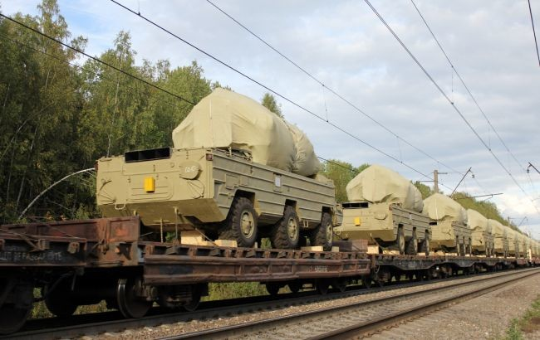


ВОПРОС 1.
История развития ГРАУ

Slide 6
История развития ГРАУ
Жизнь и боевая практика в середине XIX века подсказывала необходимость создания единого центрального органа управления, который бы комплексно решал вопросы, связанные с производством вооружения и боеприпасов, снабжением ими войск, развитием артиллерийской науки, подготовкой научных и командных кадров.
И таким центром стало Главное артиллерийское управление во главе с генерал-фельдцейхместером великим князем Михаилом Романовым, которое было создано путём слияния всех существовавших до этого в артиллерии управленческих структур.

Slide 7
История развития ГРАУ
По его представлению император Александр II 24 декабря 1862 года утвердил Положение о новом объединённом ведомстве, а через четыре дня, 28 декабря, военный министр генерал-адъютант Дмитрий Милютин своим приказом объявил о создании Главного артиллерийского управления (ГАУ).
Структура и функции нового учреждения определены были настолько удачно, что в течение многих десятилетий не потребовались какие-либо коренные изменения. А некоторые идеи, формы и структуры не утратили своего практического значения и по сей день.

Slide 8
История развития ГРАУ
В состав ГАУ было включено артиллерийское отделение Военно-ученого комитета, называвшееся с этого времени Артиллерийским комитетом.
Важнейшей частью деятельности ГАУ стало перевооружение армии на нарезное оружие.

Slide 9
История развития ГРАУ
Наиболее выгодными местами для расположения НП являются:
По мере количественного и качественного роста артиллерии объем задач по управлению ею значительно увеличился.
Появилась настоятельная необходимость разделить единый высший орган управления артиллерией (ГАУ) на два самостоятельных органа с отделением производственно-снабженческих функций от командно-инспекторских.
Поэтому в 1905 году была учреждена должность генерал-инспектора артиллерии с возложением на него командно-инспекторских функций.
К началу Первой мировой войны (1914–1918 гг.) в русской армии на вооружении состояли артиллерийские орудия, по ряду показателей превосходившие орудия западноевропейских армий.

Slide 10
История развития ГРАУ
Наиболее выгодными местами для расположения НП являются:
Вместе с тем производство артиллерийских боеприпасов велось в ограниченных количествах, главным образом для пополнения ежегодного расхода на практические стрельбы, доукомплектования боезапаса и обеспечения крепостей. В результате боеприпасные заводы, имея небольшие заказы, оказались слабооборудованными для массового производства, которого потребовала война. Поэтому уже с конца 1914 года ГАУ пришлось спешно заказывать предметы вооружения не только на отечественных заводах, но и за границей, однако в необходимых количествах обеспечить воюющую армию так и не удалось.

Slide 11
История развития ГРАУ
В декабре 1917 года Советское правительство начало реорганизацию старого аппарата военного министерства. Для ГАУ эта реорганизация была осуществлена без кардинальных изменений.
По новому штату в состав ГАУ входили: Совет ГАУ; отделы по заказам и снабжению войск артиллерийским вооружением, боеприпасами, имуществом, амуницией и приборами; Артиллерийский комитет и канцелярия. Общая численность ГАУ составила 734 сотрудника.
28 марта 1924 года — переименовано в Артиллерийское управление РККА. Начался процесс технического перевооружения армии, модернизации арт. вооружения. Создавалась сеть научно-исследовательских учреждений и конструкторских бюро.
К концу 1938 года ГАУ разработало и утвердило новый план системы вооружения артиллерии, пехоты, танков, ПВО начиная от пистолета и заканчивая полевыми орудиями 305-мм калибра, а также созданием минометов.
13 июля 1940 года — на базе Артиллерийского управления и других сформировано Главное артиллерийское управление Красной Армии. Оборудовались и наполнялись вооружением и боеприпасами новые арсеналы, базы и склады.

Slide 12
История развития ГРАУ
К началу Великой Отечественной войны ГАУ обеспечило принятие на вооружение Красной Армии артиллерийских систем, которые по своим тактико-техническим характеристикам не уступали зарубежным образцам, а по ряду из них и превосходили. Работы ГАУ, командования артиллерии Красной Армии, оборонной промышленности и других ведомств, в той или иной степени связанных с деяниями бога войны в ходе Великой Отечественной, были настолько грандиозны, что нуждаются в специальных многотомных исследованиях.

Slide 13
История развития ГРАУ
В целом за период с 1917 по 1941 год ГАУ проделало огромную работу по модернизации существующих, созданию новых образцов вооружения и боеприпасов и оснащению ими войск.
Были приняты на вооружение 23 образца наземной артиллерии, 5 образцов зенитной артиллерии, 5 образцов минометов, 2 танковых орудия, 18 образцов стрелкового вооружения и около 118 номенклатур различных боеприпасов.

Slide 14
История развития ГРАУ
За годы войны было создано 30 новых образцов артиллерийских орудий полевой и зенитной артиллерии, боевых машин РА, миномётов, танковых пушек и САУ, 10 новых образцов стрелкового оружия, а также большое количество различных боеприпасов.
Поистине громадный объём работ ГАУ выполнило за годы войны по заказам производства вооружения и боеприпасов.
Главное артиллерийское управление своевременно и в достаточном количестве снабжало вооружением и боеприпасами действующую армию в величайших сражениях под Сталинградом, на Курской дуге, в битве за Днепр, в операциях 1944–1945 годов. Заключительной и, пожалуй, самой масштабной операцией явилась Берлинская. Насыщенность вооружением войск перед её началом была чрезвычайно высокой: около 50 тысяч орудий и миномётов, более двух тысяч установок реактивной артиллерии, свыше двух млн. винтовок и автоматов, более 85 тысяч пулемётов.

Slide 15
История развития ГРАУ
Такого количества вооружения в одной операции история ещё не знала. Это был триумф военного искусства, нашей экономики, результат напряжённого труда советского народа. В том числе и благодаря усилиям ГАУ и работников артиллерийского снабжения всех звеньев.
В течение марта-апреля 1945 года и в ходе боевых действий шло накопление боеприпасов для броска на Берлин во всех фронтах. Всего было подано 12 млн. снарядов и мин. В результате на 16 апреля 1945 года фронты, принимавшие участие в операции, имели в наличии более 15 млн. снарядов и мин, а общий ресурс фронтов на первые дни операции составил почти 18,5 млн. снарядов и мин, около 1 млрд. патронов и 2 млн. ручных гранат. В течение всего сражения боеприпасы продолжали идти непрерывным потоком. Всего же из центра поступило около 10 тыс. вагонов.

Slide 16
История развития ГРАУ
По окончании войны перед ГАУ была поставлена задача обеспечить разработку новых видов вооружения, превосходящих по своим данным соответствующие образцы зарубежных армий.
В первое послевоенное десятилетие основой военной мощи оставались классические средства вооружённой борьбы. Шло совершенствование вооружения: модернизация и создание новых образцов.
Развитие шло по линии возрастания мощи огня, дальностей стрельбы, бронепробиваемости, повышения манёвренности артиллерии и степени автоматизации процесса её боевого применения.

Slide 17
История развития ГРАУ
В 1956 году в связи с появлением принципиально новых видов вооружений ракетной техники, система обозначений (индексов) образцов вооружений, применяемая в не секретной переписке, претерпела ряд изменений.
В Министерстве обороны 19 ноября 1960 года Главное артиллерийское управление (ГАУ) переименовывается в Главное ракетно-артиллерийское управление (ГРАУ), которое является государственным заказчиком военной техники, с начала 1960 года представительства военного заказчика размещаются на заводах.

Slide 18

История развития ГРАУ
В настоящее время в соответствии с действующими приказами и положениями ГРАУ как специальный орган Министерства обороны является:
-учреждением военного управления по организации ракетно-технического и артиллерийско-технического обеспечения Вооруженных Сил РФ в мирное и военное время;
-генеральным заказчиком по разработке и производству ракетно-артиллерийского вооружения, ракет и боеприпасов.

Slide 19
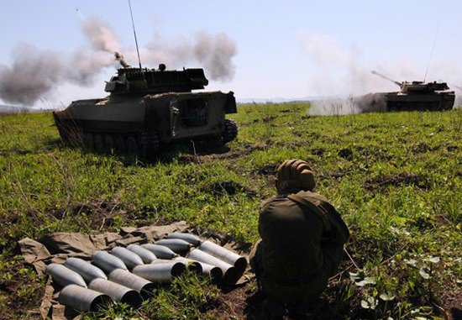
ВОПРОС 2.
Организация и задачи службы ракетно-артиллерийского вооружения соединения (части).

Slide 20
Техническая часть
Для решения вопросов эксплуатации В и Т в соединении (части) имеется техническая часть, которую возглавляет заместитель командира по вооружению - начальник технической части, организующий и направляющий ее деятельность.
Состав технической части, ее организационно-штатная структура могут меняться для различных частей и соединений и зависят от иерархического уровня войскового звена.

Slide 21
ТЕХНИЧЕСКАЯ ЧАСТЬ
Заместитель командира по вооружению-начальник технической части
СЛУЖБЫ
РАВ
Автомобиль-ная
Бронетанко-вая
Метрологи-ческая

Slide 22
Служба РАВ
Служба РАВ входит в состав технической части и подчиняется непосредственно заместителю командира по вооружению.
Она планирует и организует ракетно-техническое и артиллерийско-техническое обеспечение и руководит его осуществлением.
Состав службы РАВ может меняться для различных частей и соединений и также зависит от иерархического уровня войскового звена.

Slide 23
СЛЖБА РАВ
Начальник службы
Старший помощник
Помощник
Техник
Старший писарь
Бухгалтер

Slide 24
Служба РАВ
Для решения вопросов эксплуатации вооружения в ракетно-артиллерийских (артиллерисих) дивизионах также имеется техническая часть, во главе которой стоит заместитель командира дивизиона по вооружению - начальник технической части.
На всех уровнях иерархической структуры служба РАВ подчиняется непосредственно заместителю командира по вооружению.
Она планирует и организует ракетно-техническое и артиллерийско-техническое обеспечение в соединении (части) и руководит его осуществлением.

Slide 25
Основные задачи службы РАВ в мирное время
• своевременное и полное укомплектование частей и подразделений вооружением, обеспечение ракетами, боеприпасами, военно-техническим имуществом, запасными частями, эксплуатационными материалами и документацией;
• разработка и проведение мероприятий по содержанию вооружения, ракет и боеприпасов в исправном состоянии и в постоянной готовности к использованию;
• контроль за расходом ресурсов и организация правильного технического обслуживания вооружения;
• планирование и организация ремонта вооружения;
• осуществление систематического контроля и проведение анализа технического состояния и хранения вооружения, ракет и боеприпасов, правильного ведения эксплуатационной документации, разработка предложений по устранению и предупреждению выявленных недостатков;

Slide 26
Основные задачи службы РАВ в мирное время
• своевременное выполнение мероприятий метрологического обеспечения, позволяющих с применением средств измерения полно и достоверно осуществлять контроль параметров вооружения и техники номенклатуры службы РАВ в процессе их эксплуатации;
• техническое освидетельствование баллонов и сосудов, работающих под давлением, грузоподъемных машин и съемных грузозахватных приспособлений;
• разработка планов эксплуатации вооружения и ракет и осуществление контроля за их выполнением;
• оформление установленным порядком рекламаций на вооружение, ракеты и боеприпасы, вышедшие из строя до истечения гарантийного срока, а также выполнение доработок (модернизации) вооружения и ракет;

Slide 27
Основные задачи службы РАВ в мирное время
• руководство работой подчиненных ракетно-технических подразделений, ремонтных органов и артиллерийского склада;
• организация и проведение технической подготовки личного состава по своей специальности;
• распределение и контроль за расходованием денежных средств, выделяемых на организацию эксплуатации вооружения, ракет и боеприпасов, по статьям сметы Министерства обороны РФ;
• ведение учета наличия, движения и технического состояния вооружения, ракет и боеприпасов, своевременное представление установленной отчетности по ним;
• взаимодействие со службами (автомобильной, бронетанковой и др.), обеспечивающими эксплуатацию вооружения и техники;
• обобщение передового опыта эксплуатации вооружения и ракет в целях распространения и практического использования этого опыта в частях и подразделениях.

Slide 28
Основными задачами службы РАВ в период подготовки и ведения боевых действий
• своевременное обеспечение частей (подразделений) вооружением, ракетами и боеприпасами в соответствии с принятым командиром решением;
• организация приема, технической подготовки, хранения и выдачи (доставки) частям и подразделениям ракет и боеприпасов, накопление их запасов в установленных размерах и в заданные сроки;
• поддержание ракет в установленной степени готовности и наращивание ее в соответствии с планом;
• контроль за содержанием вооружения и ракет в постоянной исправности и за правильной их эксплуатацией в частях и подразделениях в полевых условиях;
• разработка мероприятий по ракетно-техническому и артиллерийско-техническому обеспечению при подготовке и в ходе ведения боевых действий;

Slide 29
Основными задачами службы РАВ в период подготовки и ведения боевых действий
• участие в распределении ракет и боеприпасов по частям, подразделениям и по периодам боя;
• разработка предложений по использованию в бою ракетно-технических подразделений, ремонтных органов, артиллерийского склада, руководство их деятельностью по вопросам ракетно-технического и артиллерийско-технического обеспечения;
• организация технического обслуживания, ремонта и эвакуации вооружения, регламентных работ (технического обслуживания) с ракетами, выполнение мероприятий по своевременной проверке и ремонту средств измерения, применяемых для контроля параметров вооружения и техники номенклатуры службы РАВ;
• учет наличия, расхода (потерь), движения и технического состояния вооружения, ракет и боеприпасов, своевременное представление установленной отчетности по ним;

Slide 30
Основными задачами службы РАВ в период подготовки и ведения боевых действий
• организация сбора и эвакуации контейнеров, стреляных гильз и укупорки;
• обеспечение частей и подразделений таблицами стрельбы, руководствами и документацией по эксплуатации и ремонту вооружения;
• изучение действий вооружения и ракет в различных условиях обстановки, выявление их конструктивных и производственных недостатков, обобщение и анализ этих данных;
• изучение и обобщение опыта работы, а также использование сил и средств службы РАВ в различных условиях боевой обстановки.

Slide 31
Решение службой РАВ задач ракетно-технического и артиллерийско-технического обеспечения достигается:
5
• правильной организацией работы сил и средств службы РАВ, своевременным их развертыванием, перемещением, обеспечением жизнеспособности и сосредоточением их усилий на решении главных задач;
• поддержанием войсковых запасов ракет и боеприпасов в исправном состоянии и в установленных размерах, своевременным пополнением запасов по мере их расходования;
• своевременной эвакуацией и восстановлением поврежденного вооружения, полным использованием ремонтных подразделений;

Slide 32
Решение службой РАВ задач ракетно-технического и артиллерийско-технического обеспечения достигается:
5
• знанием офицерами службы РАВ боевой обстановки (в части, их касающейся), своевременными докладами высшему руководству о перемещении и дислокации ракетно-технических и ремонтных подразделений, артиллерийского склада, об обеспечении частей и подразделений ракетами и боеприпасами, о техническом состоянии и потерях вооружения;
• поддержанием взаимодействия службы РАВ с фронтовой (армейской) технической ракетно-артиллерийской базой, обеспечивающей подачу ракет и боеприпасов в бригаду;
• высокой технической подготовкой личного состава ракетно-технических и ремонтных подразделений, артиллерийского склада, их слаженностью и постоянной готовностью к работе в любых условиях обстановки.

Slide 33
Служба РАВ обеспечивает материальными средствами по установленной номенклатуре
включающей:
• ракеты и комплектующие элементы к ним;
• боеприпасы артиллерии, боеприпасы к гранатометам, патроны к стрелковому оружию, ручные гранаты, сигнальные и осветительные средства;
• вооружение, включая наземное оборудование штатных ракетных комплексов, орудия артиллерии и стрелковое оружие;
• радиотехнические средства и радиоэлектронную технику;
• машины управления и подвижные наблюдательные пункты, командно-штабные машины;
• артиллерийские приборы и средства разведки (бинокли, буссоли, приборы ночного видения, электронно-оптические приборы, приборы стрельбы и управления огнем, другие приборы и разведывательная техника).

Slide 34
Кроме того, служба РАВ обеспечивает
• оборудованием подвижных ремонтных мастерских, контрольно-проверочными машинами, специальными подвижными средствами технического обслуживания, проверки и ремонта вооружения, общевойсковыми и специальными средствами измерения и контроля, применяемыми на ракетно-артиллерийском вооружении и технике;
• вспомогательным артиллерийским оборудованием и имуществом (аэродромно-складскими тележками, кранами, такелажным приспособлением, укупоркой и тарой);
• запасными частями, инструментом и принадлежностью, а также материалами для эксплуатации и ремонта вооружения;
• эксплуатационной, ремонтной и другой документацией (таблицами стрельб, техническими описаниями, наставлениями, руководствами службы, формулярами, паспортами по ремонту, ведомостями ЗИП и нормами его расхода и др.).

Slide 35
Порядок обеспечения
Количество вооружения, которое положено иметь, определяется штатом и табелем.
Нормы содержания запасных частей, специального инструмента и принадлежностей для технического обслуживания и ремонта вооружения определяются положениями и сборниками норм, издаваемыми Главным ракетно-артиллерийским управлением МО.
Запасными частями (агрегатами, блоками) и специальным инструментом для ремонта базовых машин и базовых шасси, на которых смонтировано ракетно-артиллерийское вооружение и оборудование обеспечивается бронетанковой и автомобильной службами.

Slide 36
Порядок обеспечения
Жидким ракетным топливом и специальными техническими средствами для его хранения, транспортирования, перекачки, замера и проверки качества, а также смазочными материалами и специальными жидкостями для эксплуатации и ремонта всех видов вооружения обеспечивается службой горючего и смазочных материалов.

Slide 37
Порядок обеспечения
Электротехническими средствами общего назначения (с положенным ЗИП) и унифицированными электроагрегатами питания, входящими в комплекты вооружения обеспечивается довольствующим органом начальника инженерных войск объединения, а кислотными аккумуляторами и ЗИП к двигателям агрегатов питания - автомобильной и бронетанковой службами.
Инженерными средствами, средствами связи и противохимической защиты, приборами и имуществом, входящими в состав образцов ракетно-артиллерийского вооружения обеспечивается довольствующими органами соответствующих служб.

Slide 38

Вопрос 3.
Обязанности должностных лиц службы РАВ

Slide 39
Обязанности начальника службы РАВ
5
Функциональные обязанности начальника службы РАВ определяет Устав внутренней службы ВС РФ.
Они состоят из общих обязанностей для начальника каждой службы и конкретных для начальника службы РАВ.
Начальник службы РАВ отвечает:
за соответствующий вид технического обеспечения ;
за подготовку подразделений полка по своей специальности;
за обеспечение полка вооружением, военной техникой и другими материальными средствами по своей службе, правильное их использование и содержание в порядке и исправности;
за боевую и мобилизационную готовность и состояние подчиненных подразделений и службы;
за боевую подготовку, воспитание, воинскую дисциплину и морально-психологическое состояние их личного состава;
за соблюдение правил противопожарной и экологической безопасности подчиненным подразделением и на объектах службы, их санитарное состояние;
за состояние учебно-материальной базы по своей специальности;
за сохранность оружия и боеприпасов на складе полка.

Slide 40
Обязанности начальника службы РАВ
5
Начальник службы РАВ обязан:
участвовать в разработке планов боевой и мобилизационной готовности, боевой подготовки и организовывать их выполнение по своей специальности;
руководить деятельностью службы и боевой подготовкой подчиненных ему подразделений и службы, поддерживать в них внутренний порядок;
знать деловые и морально-психологические качества каждого офицера, прапорщика и сержанта непосредственно подчиненных подразделений и службы, проводить с ними индивидуальную работу по воинскому воспитанию;
проводить занятия с офицерами, прапорщиками и подразделениями полка по своей специальности, осуществлять мероприятия по подготовке соответствующих классных специалистов;
знать наличие, состояние, а также устройство и правила эксплуатации (использования) вооружения, военной техники и других материальных средств по своей службе;
своевременно проводить мероприятия по метрологическому обеспечению вооружения и военной техники, оборудования и имущества подчиненных подразделений и службы;

Slide 41
Обязанности начальника службы РАВ
5
Начальник службы РАВ обязан:
осуществлять контроль и принимать меры по оборудованию и организации надежной охраны подчиненного склада, вооружения и техники подразделения на стоянке;
следить за исправным состоянием вооружения, военной техники и других материальных средств по своей службе в подразделениях и на складе полка, организовывать их правильную эксплуатацию (использование) и обеспечивать выполнение требований безопасности при этом;
осуществлять контроль за экономным расходованием и правильным применением горючего и смазочных материалов на вооружении и военной технике службы;
вести установленные учет и отчетность, ежемесячно проводить сверки учетных данных с подразделениями и складом полка; своевременно представлять заявки на вооружение, военную технику и другие материальные средства по своей службе, осуществлять их получение, хранение, выдачу в подразделения и своевременно обновлять (освежать) неприкосновенный запас;

Slide 42
Обязанности начальника службы РАВ
5
Начальник службы РАВ обязан:
организовывать ремонт вооружения, военной техники (имущества) по своей службе в полку, контролировать качество и сроки его проведения, своевременно проводить сдачу в ремонт вооружения, военной техники (имущества), которые не могут быть отремонтированы своими силами;
осматривать поступающие в полк и отправляемые из полка вооружение и военную технику по своей службе;
проводить мероприятия по предупреждению происшествий с вооружением, военной техникой и другими материальными средствами по своей службе, выявлять причины этих происшествий и проводить мероприятия по их устранению;
осуществлять контроль за выполнением требований пожарной безопасности в подчиненных подразделениях и службе, руководить в них мероприятиями по охране окружающей среды;
участвовать в рационализаторской и изобретательской работе, организовывать ее в подчиненных подразделениях и службе;
проверять несение боевого дежурства и службы суточным нарядом в соответствии с графиком, утвержденным командиром полка;
руководить оборудованием учебно-материальной базы по своей специальности;

Slide 43
Обязанности начальника службы РАВ
5
Начальник службы РАВ обязан:
организовывать работу по ремонту и регламенту РАВ и осмотру боеприпасов полка, обеспечивать исполнителей материалами, специальным инструментом и оборудованием;
систематически проверять в подразделениях подготовку вооружения и боеприпасов к стрельбе и при необходимости оказывать помощь командирам; вести учет расхода и случаев отказов ракет, боеприпасов на стрельбах; после стрельбы организовывать прием от подразделений стреляных гильз. неисправных боеприпасов, а также подрыв неразорвавшихся ракет, снарядов. мин и гранат;
не допускать содержания в подразделениях полка нетабельных вооружения, боеприпасов и военно-технического имущества, выявлять причины аварий и поломок вооружения, принимать меры по их предупреждению:

Slide 44
Обязанности начальника службы РАВ
5
Начальник службы РАВ обязан:
организовывать правильное хранение вооружения, боеприпасов и военно-технического имущества на артиллерийском складе полка, осуществлять контроль за их наличием и хранением в подразделениях полка, не реже двух раз в год проверять их техническое состояние и проводить проверку стрелкового оружия, при этом для стрелкового оружия текущего довольствия проводить пономерную проверку, результаты проверки оформлять актом;
обеспечивать выполнение требований безопасности при ремонте вооружения и боеприпасов;
докладывать ежемесячно заместителю командира полка по вооружению о выполнении планов ремонта и технического обслуживания всего ракетно-артиллерийского вооружения полка и лимите расхода боеприпасов.

Slide 45
Обязанности старшего помощника начальника службы РАВ
5
• знать устройство образцов вооружения соединения (части) и правила их эксплуатации;
• знать количество и техническое состояние вооружения;
• проводить анализ технического состояния вооружения;
• контролировать (вести) книги учета и отчетность по вооружению, ЗИП и материалам;
• организовывать получение, хранение и выдачу вооружения, запасных частей, оборудования, средств измерения, средств технического обслуживания и ремонта и других материальных средств в части (подразделении) и использование их;
• своевременно устанавливать (оформлять соответствующие документы) категорию вооружения;

Slide 46
Обязанности старшего помощника начальника службы РАВ
5
• в установленные сроки оформлять списание негодного вооружения и другого имущества, а также израсходованных запасных частей, инструмента, принадлежностей, материалов и др.;
• организовывать и оформлять отправку излишествующего и негодного вооружения на склады военного округа (соединения);
• организовывать и оформлять отправку вооружения и ракет, требующих ремонта, в вышестоящие ремонтные органы или на заводы-изготовители;
• проводить анализ расхода ЗИП и материалов и отрабатывать предложения по корректировке их норм;
• проводить занятия с офицерским составом соединения (части) по изучению устройства вооружения, правил его эксплуатации;

Slide 47
Обязанности старшего помощника начальника службы РАВ
5
• контролировать техническое состояние, соблюдение правил эксплуатации, учет вооружения, расход ЗИП и материалов и правильность ведения эксплуатационной документации в частях (подразделениях) и на складах;
• контролировать своевременность и качество технического обслуживания и ремонта вооружения соединения (части);
• проверять состояние складов, парков и других мест хранения вооружения в частях (подразделениях);
• проверять обеспечение сохранности вооружения в частях (подразделениях), на складах и в мастерских;
• оказывать помощь в проведении работ частям (подразделениям) по консервации и расконсервации сложных образцов вооружения;

Slide 48
Обязанности старшего помощника начальника службы РАВ
5
• вести учет и анализ неисправностей и отказов, конструктивных и эксплуатационных недостатков вооружения, учет проводимых доработок, а также рекламационную работу по образцам вооружения;
• выявлять и изучать причины аварий и поломок, часто встречающихся неисправностей и повреждений вооружения и принимать меры по их предупреждению и устранению;
• знать и контролировать правильность расходования установленных ресурсов вооружения и контролировать ведение эксплуатационной документации в частях (подразделениях);
• планировать выход основных образцов вооружения соединения на техническое обслуживание и в ремонт;
• контролировать выполнение мер безопасности, в том числе и пожарной безопасности, при эксплуатации вооружения;
• обобщать и внедрять передовой опыт по эксплуатации вооружения.

Slide 49
Обязанности командира взвода по ремонту вооружения
• знать вооружение по своей специальности, правила его технического обслуживания и ремонта, а также оборудование взвода;
• знать руководящие документы по эксплуатации (ремонту) вооружения, состояние и производственные возможности взвода по техническому обслуживанию и ремонту вооружения;
• обеспечивать и требовать от личного состава выполнения мер безопасности при ремонтных работах и мер пожарной безопасности;
• производить прием вооружения, поступающего в ремонт или на техническое обслуживание, и выдавать его из ремонта;
• на основании плана работы взвода распределять работы среди личного состава;
• руководить работой личного состава взвода по техническому обслуживанию и ремонту вооружения;

Slide 50
Обязанности командира взвода по ремонту вооружения
• ежедневно подводить итоги работы л/с взвода и ставить задачи на следующий день;
• обеспечивать качество выполняемых работ взводом и выполнением личным составом установленных заданий, производить прием от л/с вооружения, прошедшего техническое обслуживание или ремонт, в соответствии с требованиями технической документации;
• постоянно использовать в работе л/с взвода передовые методы технического обслуживания и ремонта вооружения;
• вести учет вооружения, поступающего для техническое обслуживания или ремонта;
• обеспечивать сохранность поступающего во взвод вооружения;

Slide 51
Обязанности командира взвода по ремонту вооружения
• не реже одного раза в две недели проверять наличие и техническое состояние оборудования, инструмента и инвентаря во взводе, правильность расходования ЗИП и материалов, а также правильность ведения документации;
• обеспечивать личный состав взвода необходимым ЗИП и материалами;
• проводить с личным составом взвода занятия по изучению устройства материальной части вооружения, правил его осмотра, технического обслуживания и способов ремонта;
• обучать личный состав устранению неисправностей в соответствии с требованиями действующей документации и опыта ремонтных работ;
• поощрять и оказывать помощь в рационализаторской работе л/с взвода;
• осуществлять быстрое развертывание оборудования взвода для проведения работ;

Slide 52
ЗАКЛЮЧЕНИЕ :
В лекции рассмотрены организация и задачи службы ракетно-артиллерийского вооружения соединения (части), основные обязанности должностных лиц службы РАВ.
Только глубокое знание организации, задач службы РАВ и четкое выполнение должностными лицами службы РАВ должностных обязанностей поможет умело, качественно и оперативно выполнять свои функциональные обязанности в соответствующих должностях после выпуска из университета.

Slide 53
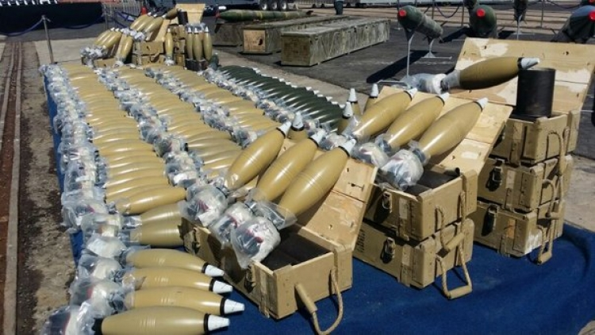
Контрольные вопросы для оценки знаний
      Задачи службы РАВ в мирное время.
      Задачи службы РАВ в период подготовки и ведения боевых действий.
      3. Обязанности командира ввода по ремонту вооружения.
      4. Какие материальные средства
      включает установленная
      номенклатура обеспечения
      службой РАВ.

Slide 54
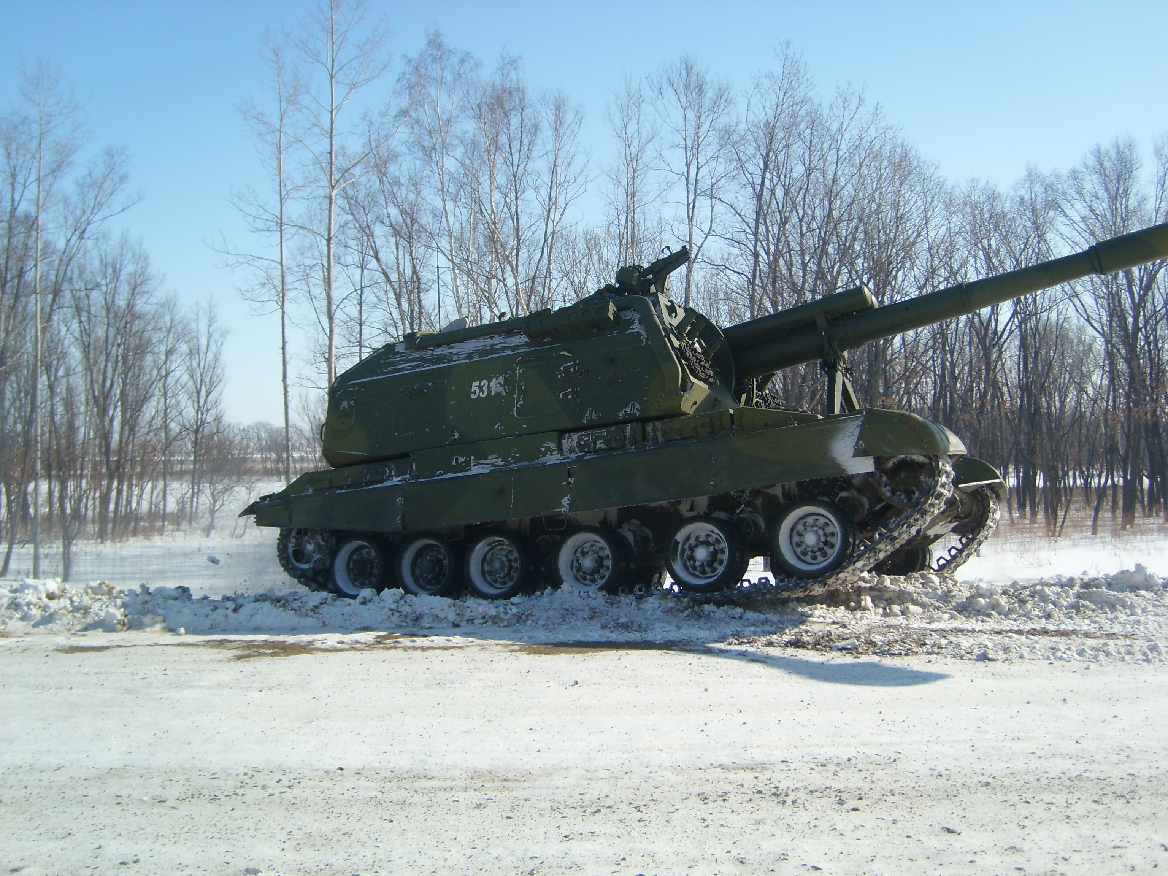
Задание на СР
Изучить пройденный материал, используя рекомендованную литературу.

